Slide 1

Powered by :
nobackend.id

Slide 2



ROLES
User
Semua karyawan Telkom terdaftar dapat menjadi user
Staff
PIC dari suatu ruang, dapat melakukan pembaharuan konten dan menerima/menolak pengajuan peminjaman
Admin
Pengelola website yang bertanggungjawab atas kegiatan di website dan melakukan verifikasi serta manajemen pengguna

Slide 3
Pendaftaran Staff
Login page -> klik “Sign up as Staff” -> Isi form -> Submit -> Tunggu verifikasi admin

Slide 4
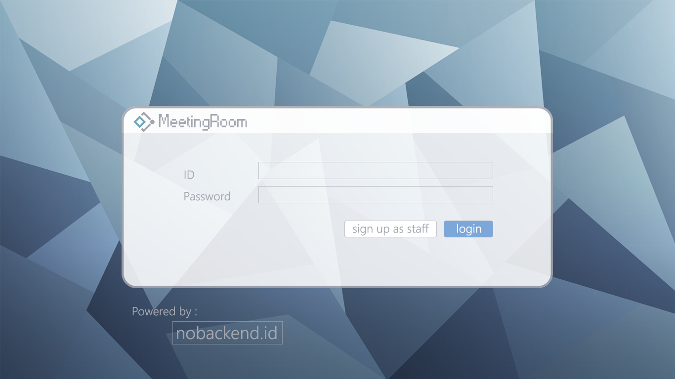

Slide 5
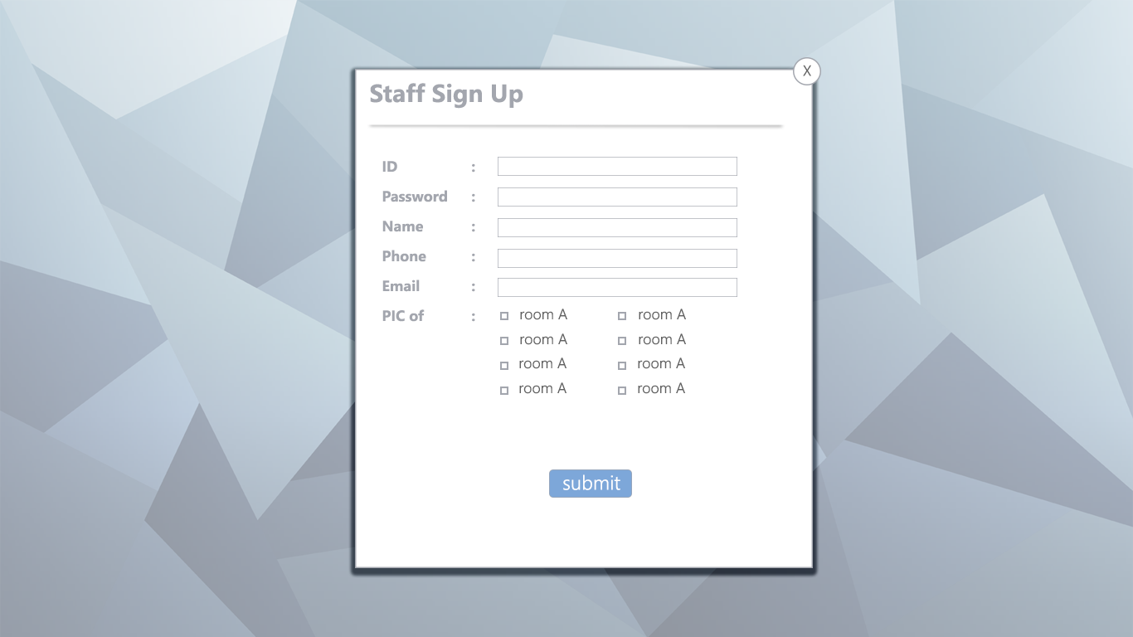

Slide 6
Login Staff
Masukkan ID & Password -> verifikasi akun menggunakan LDAP -> diarahkan ke halaman dashboard (Find Room)

Slide 8
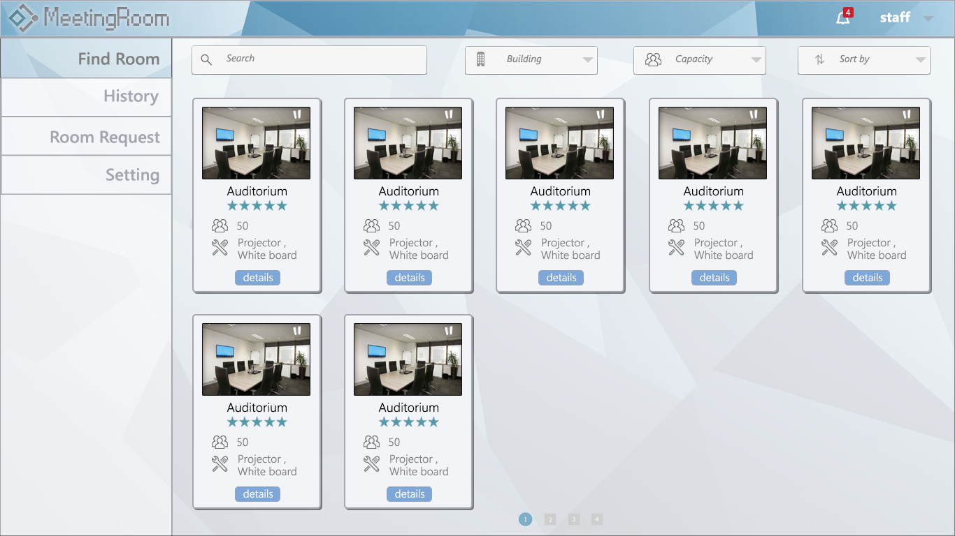

Slide 9
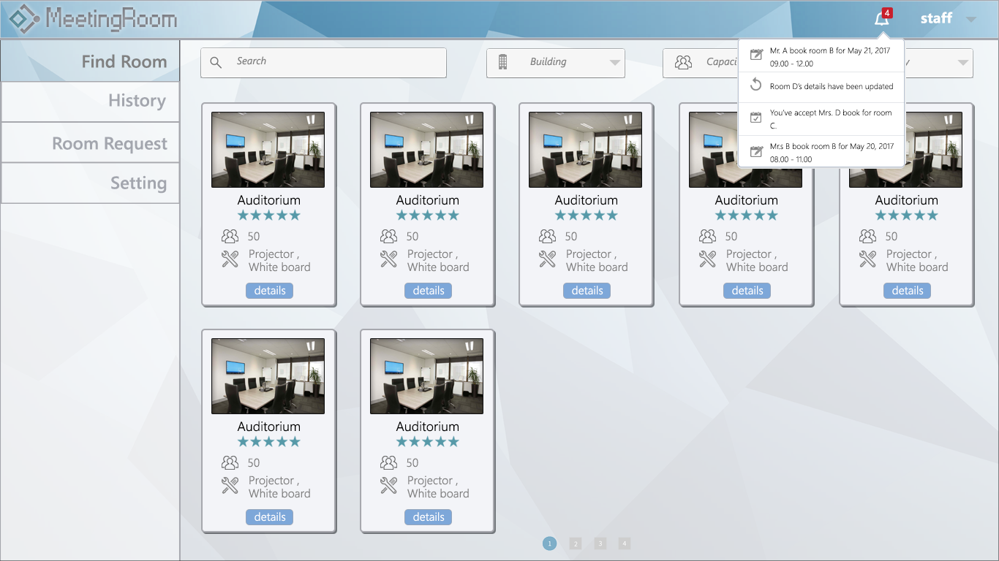

Slide 11
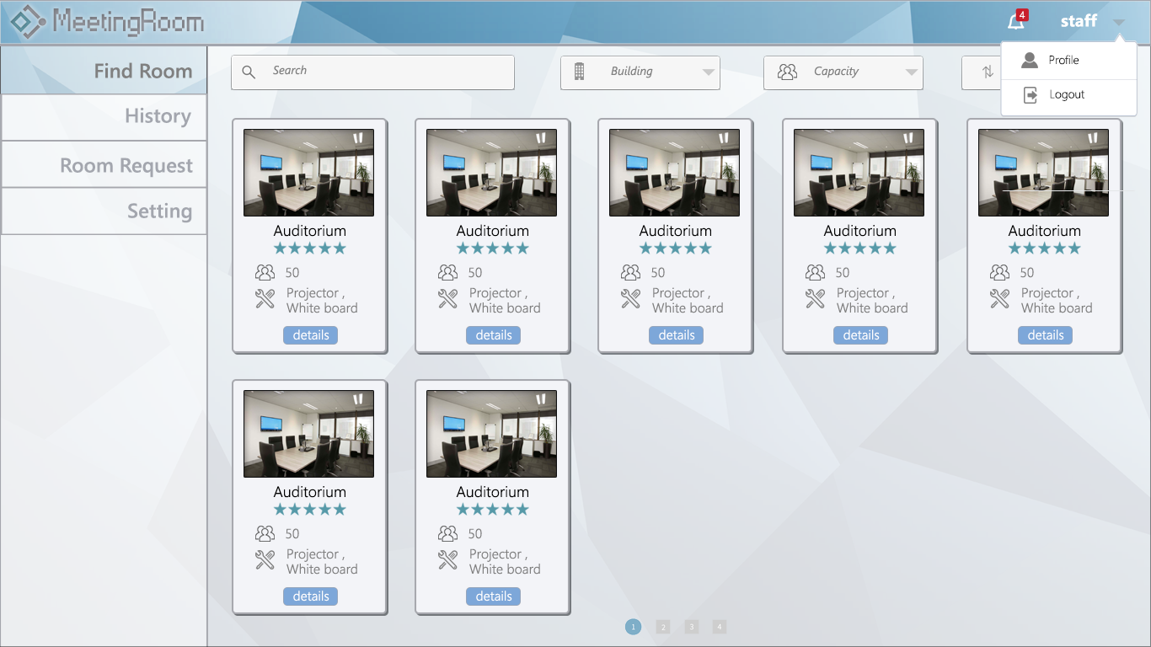

Slide 12
Staff melihat riwayat peminjaman
Klik “History” pada sidebar -> diarahkan ke halaman riwayat peminjaman (daftar peminjaman yang pernah dilakukan pada ruangan yang dikelolanya)

Slide 13
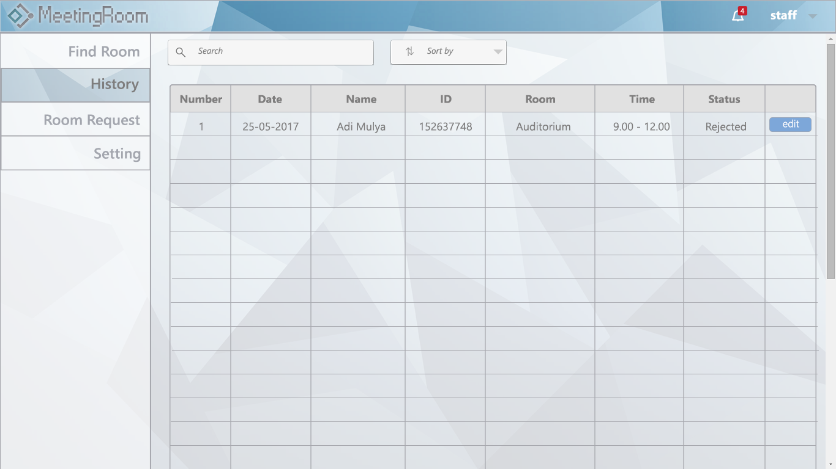

Slide 14
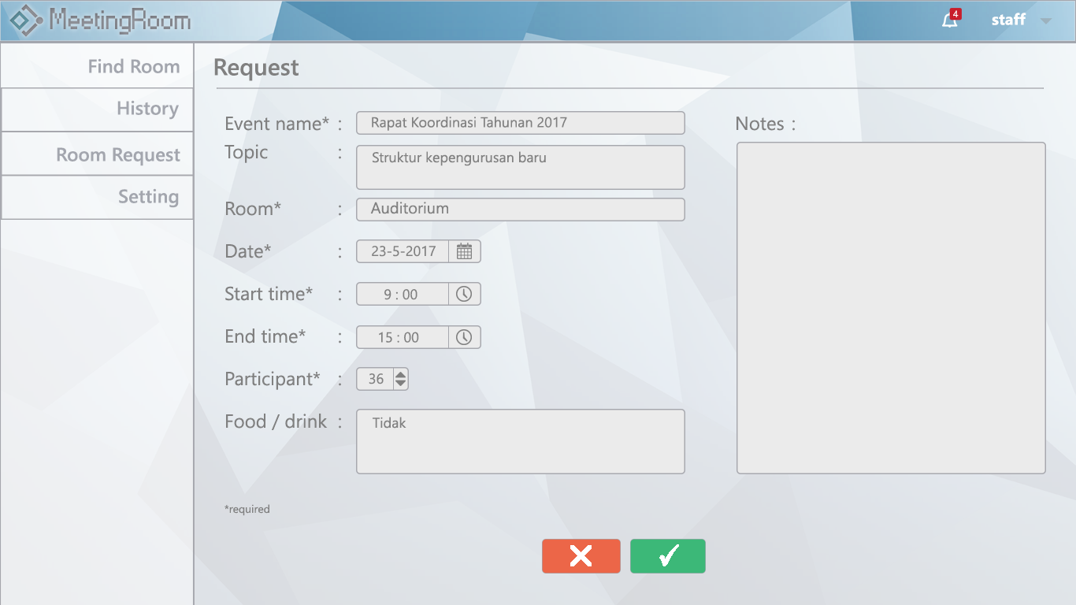

Slide 15
Staff memeriksa daftar pengajuan peminjaman
Klik “Room Request” pada sidebar -> diarahkan ke halaman daftar peminjaman yang belum di konfirmasi

Slide 16
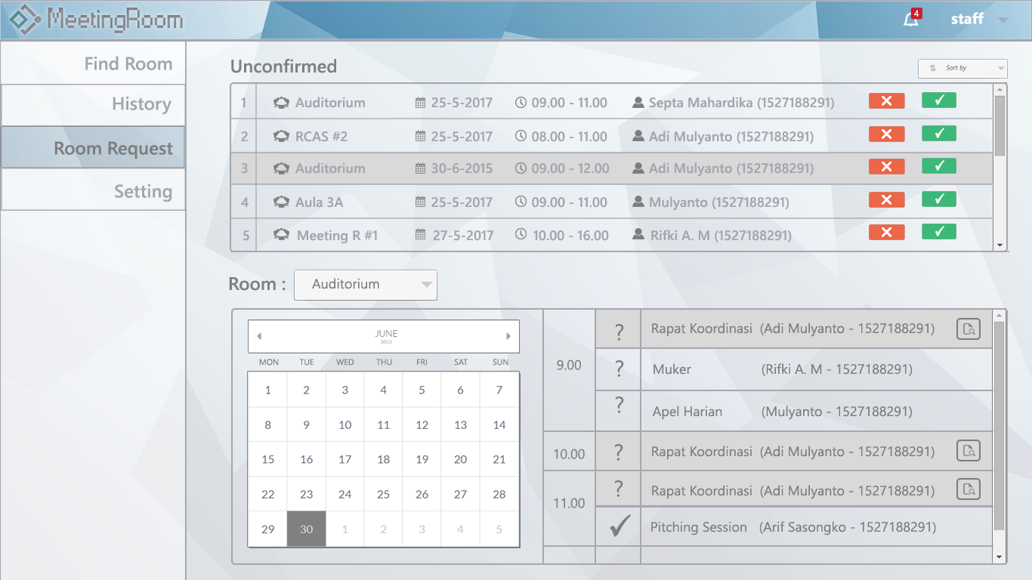

Slide 17
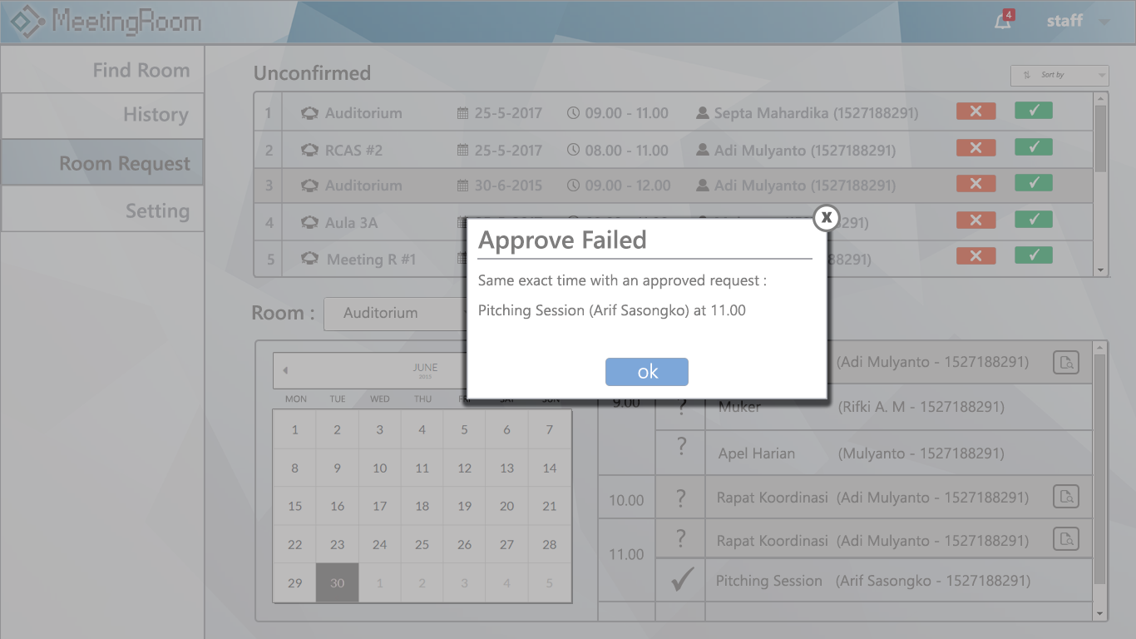

Slide 19
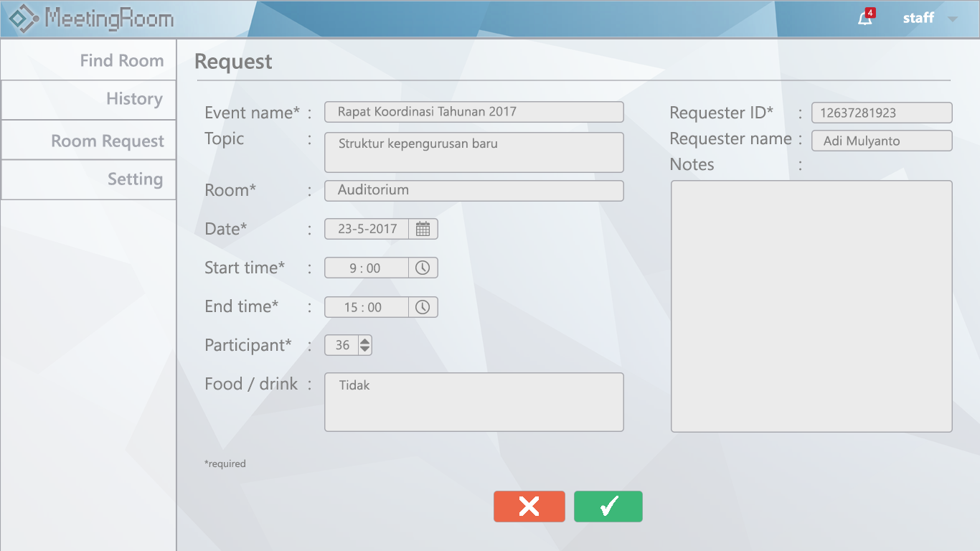

Slide 20
Staff mengubah keterangan ruangan
Find Room -> klik “details” -> edit -> mengubah keterangan ruangan -> save
Find Room -> klik “details” -> manage -> diarahkan ke halaman Room Request

Slide 22
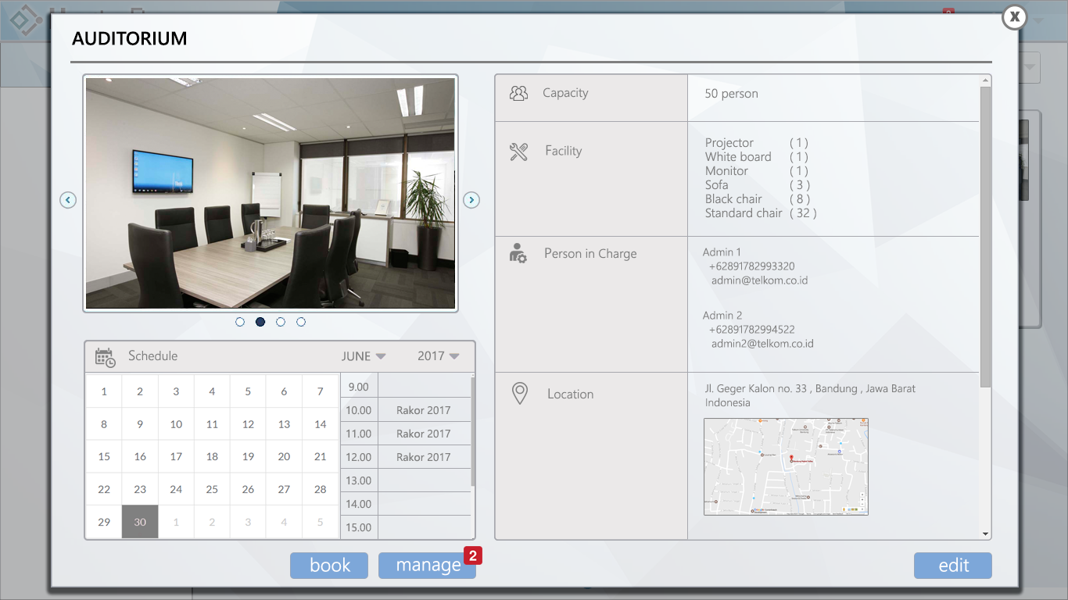

Slide 23
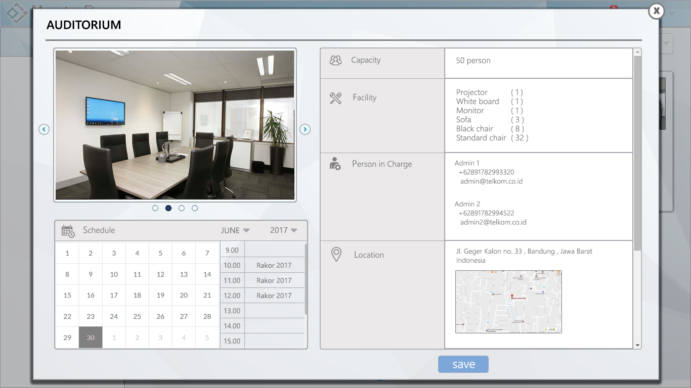

Slide 27
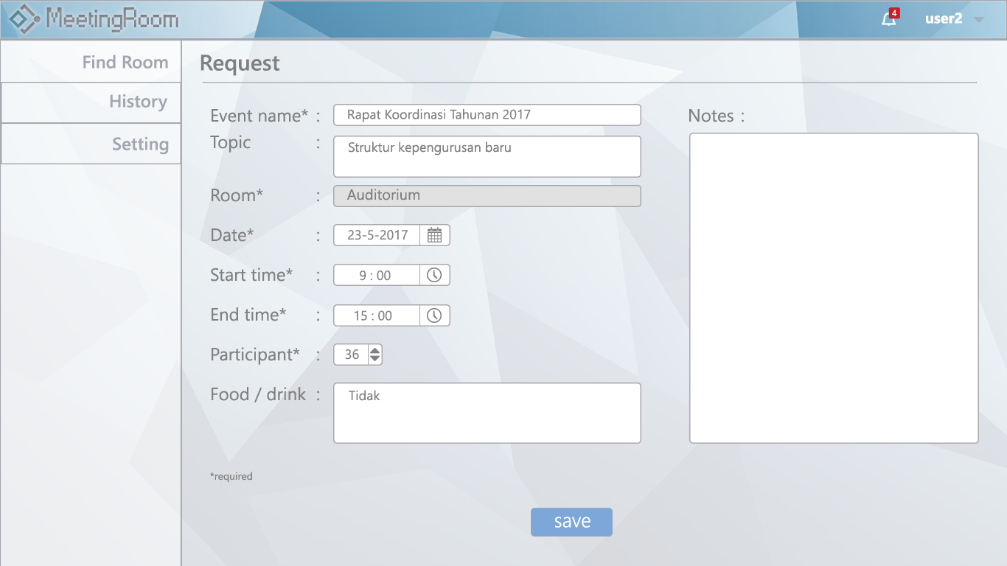
Notes:
Tambahan ada kolom username, koreksi UI harusnya staff

Slide 28
Login User pertama kali
Masukkan ID & Password -> verifikasi akun menggunakan LDAP -> diarahkan ke halaman profile -> isi keterangan profile -> save

Slide 30
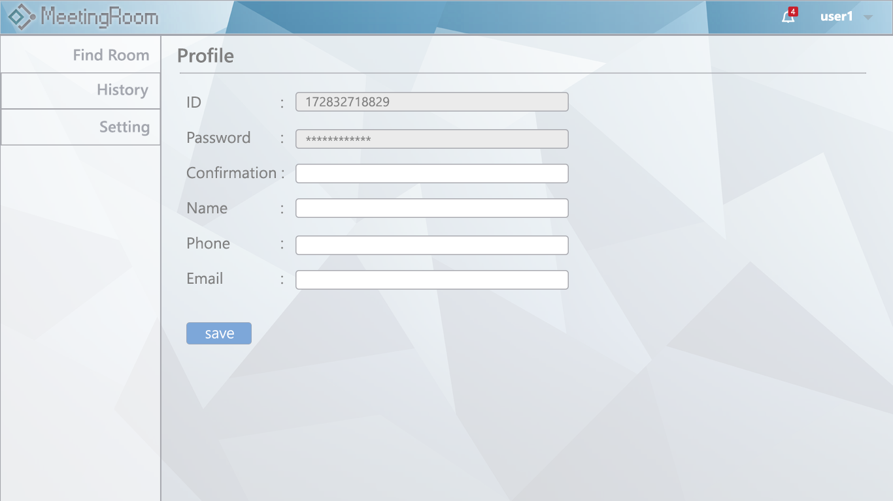

Slide 31
Login User
Masukkan ID & Password -> verifikasi akun menggunakan LDAP -> diarahkan ke halaman dashboard (Find Room)

Slide 33


Slide 34
User mengajukan peminjaman
Pop up detil ruangan -> klik “book” -> diarahkan ke halaman form peminjaman -> submit

Slide 36
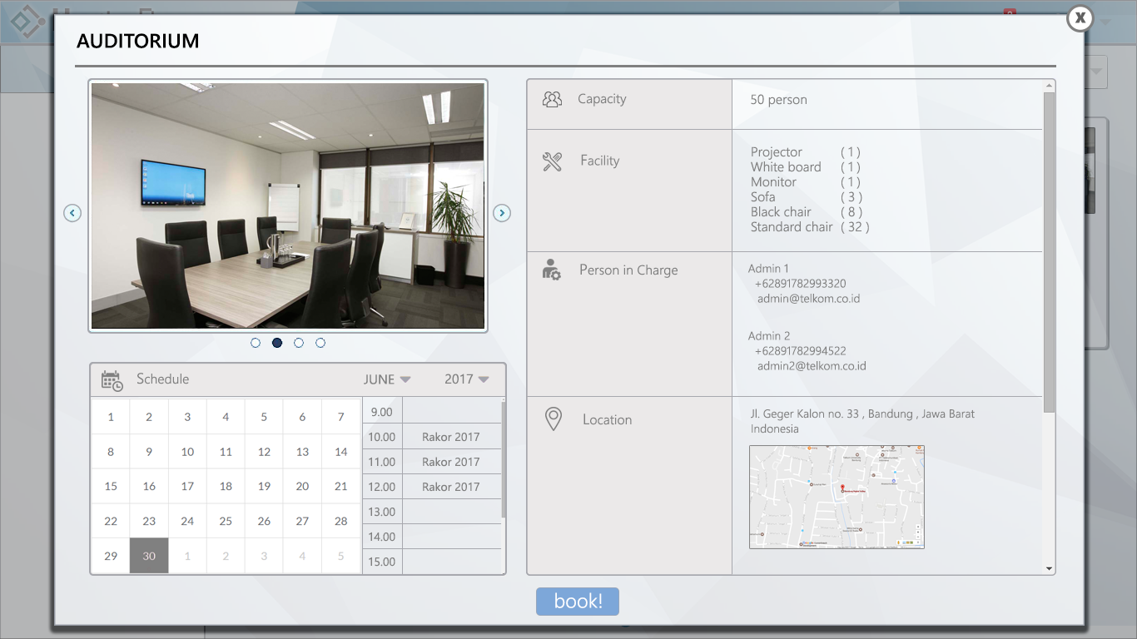

Slide 37
Notes:
Validasi jam booking

Slide 38
User melihat riwayat peminjaman
Klik “History” pada sidebar -> diarahkan ke halaman riwayat peminjaman (daftar peminjaman yang pernah dilakukan oleh user tersebut)

Slide 39
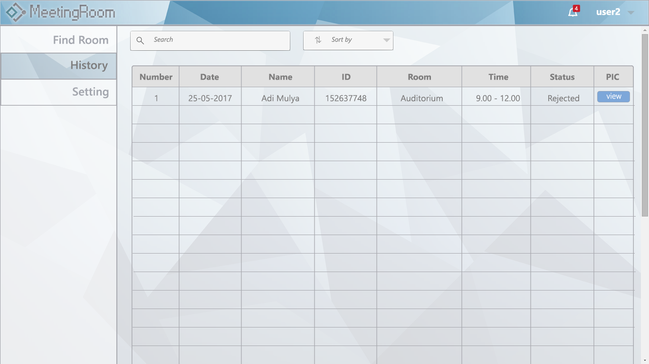

Slide 40
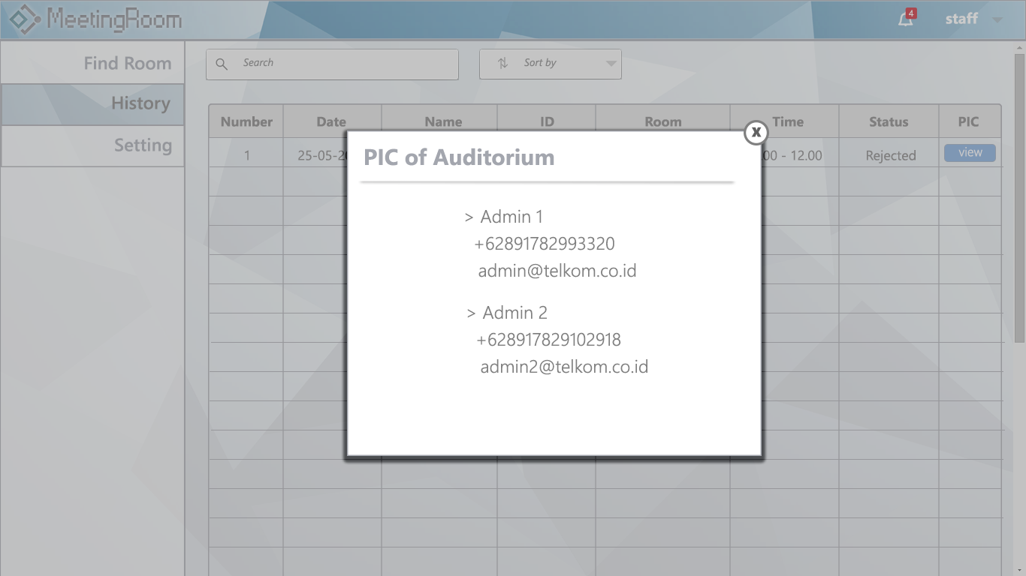

Slide 41
Admin
Staff hanya bisa mengubah dan mengelola ruangan yang ditanggung jawabkan kepadanya saja, admin dapat mengatur semua konten pada meetingroom dan mengelola setiap akun yang ada

Slide 42
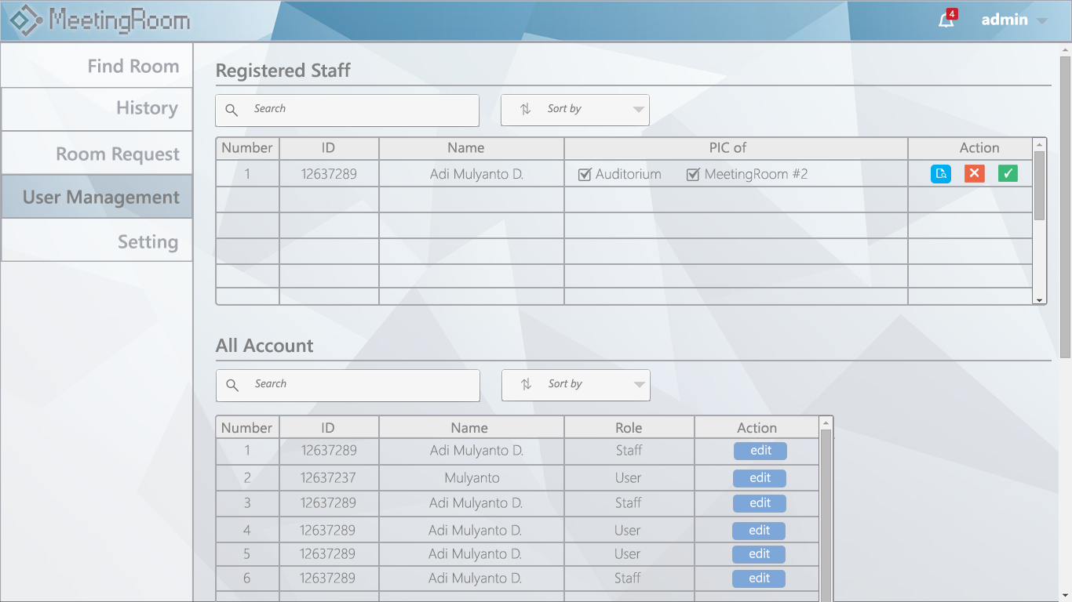

Slide 43
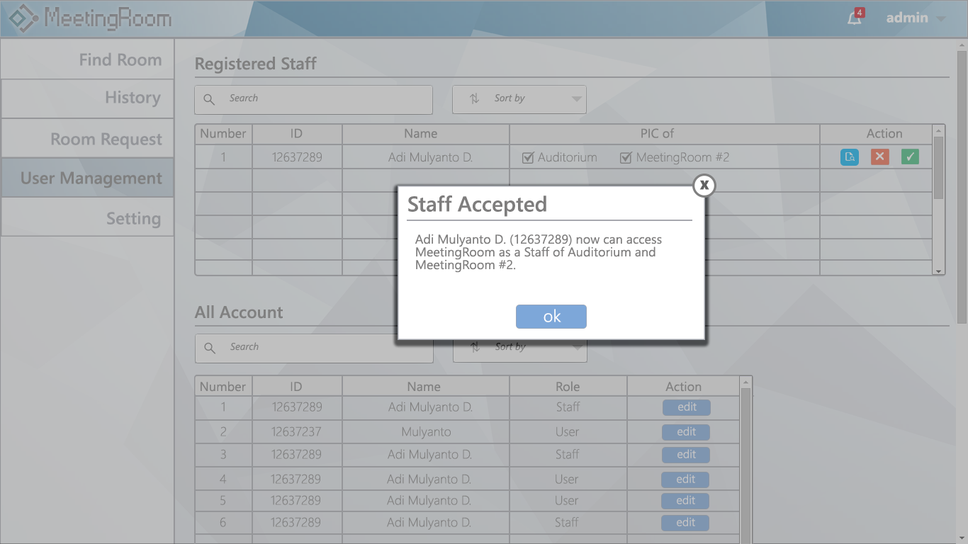

Slide 45
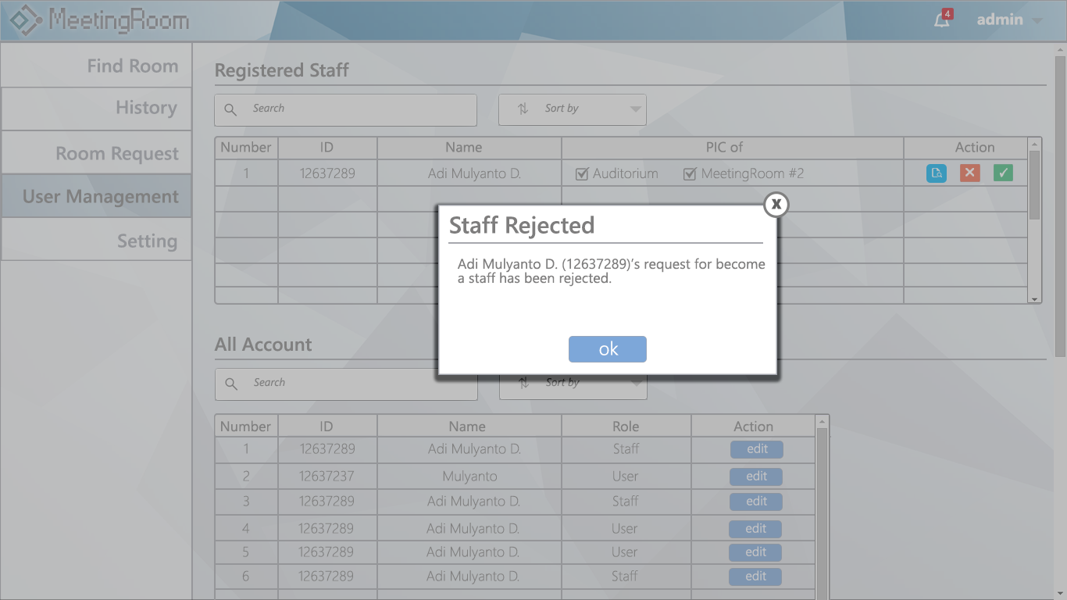

Slide 47
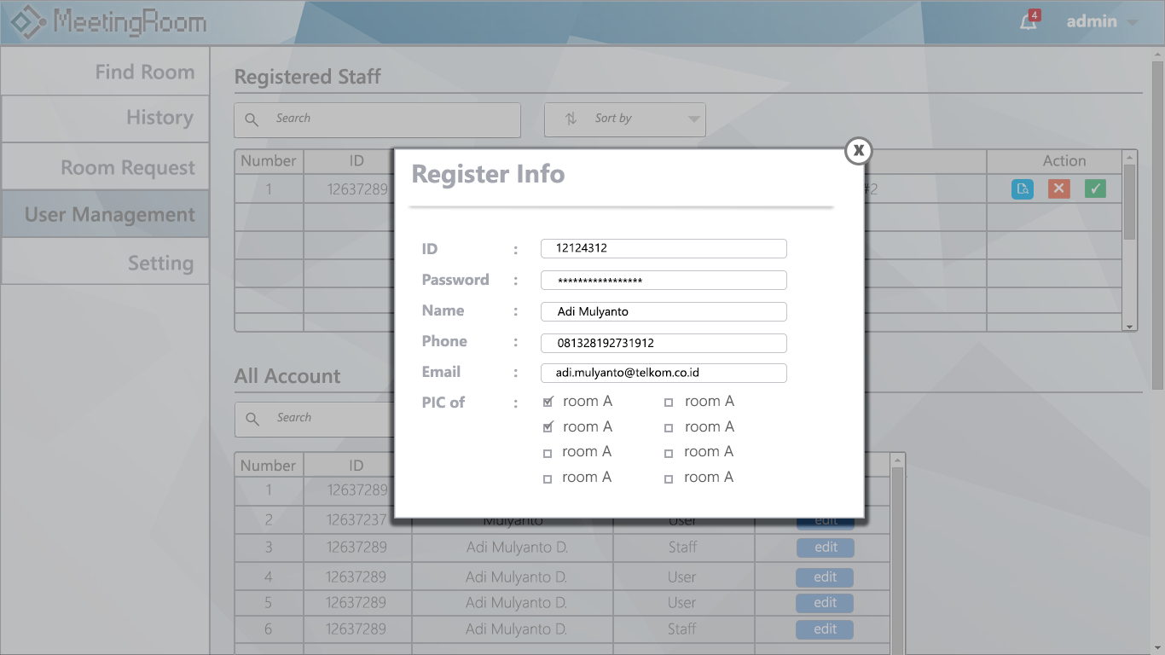

Slide 49
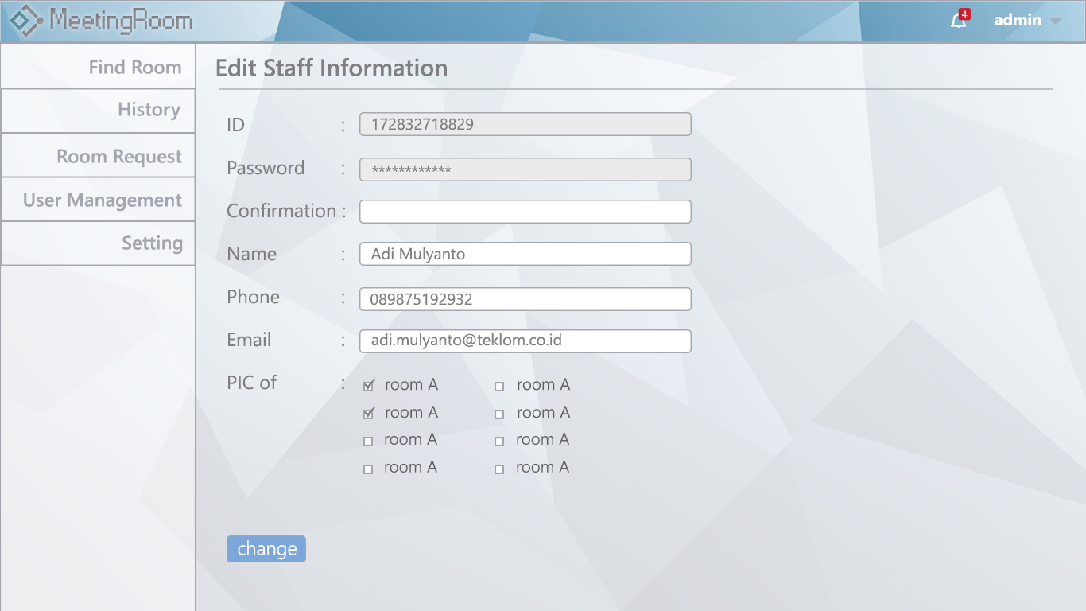

Slide 50
THANK YOU

